Slide 1
Latent Video Diffusion Models for High-Fidelity Video Generation with Arbitrary Lengths

Slide 2
Content
LVDM: A diffusion-based baseline method for efficient video generation
LAVIE: High-Quality Video Generation With Cascaded Latent Diffusion Models
SMA: Spectral Motion Alignment for Video Motion Transfer using Diffusion Models

Slide 3
背景
GANs和自回归模型生成的视频的质量和长度不能令人满意
训练图像扩散模型通常需要大量的计算资源来实现高性能，这使得将扩散模型扩展到高维视频合成任务的计算成本更加高
引入了轻量级的视频扩散模型，它可以从纯噪声中合成高保真度和任意长的视频；在低维三维潜在空间中进行扩散和去噪，在有限的计算预算下，在三维像素空间上明显优于以往的方法

Slide 4
概述
引入LVDM，基于扩散的高效视频生成基线方法，通过将视频压缩成紧凑的潜在变量来实现全训练和部分训练的参数扰动
提出了一个在视频潜在空间中操作的分层框架，使模型能够生成超出训练长度的更长视频
提出了条件潜在扰动和无条件指导，以缓解在生成长视频时的性能下降问题

Slide 5
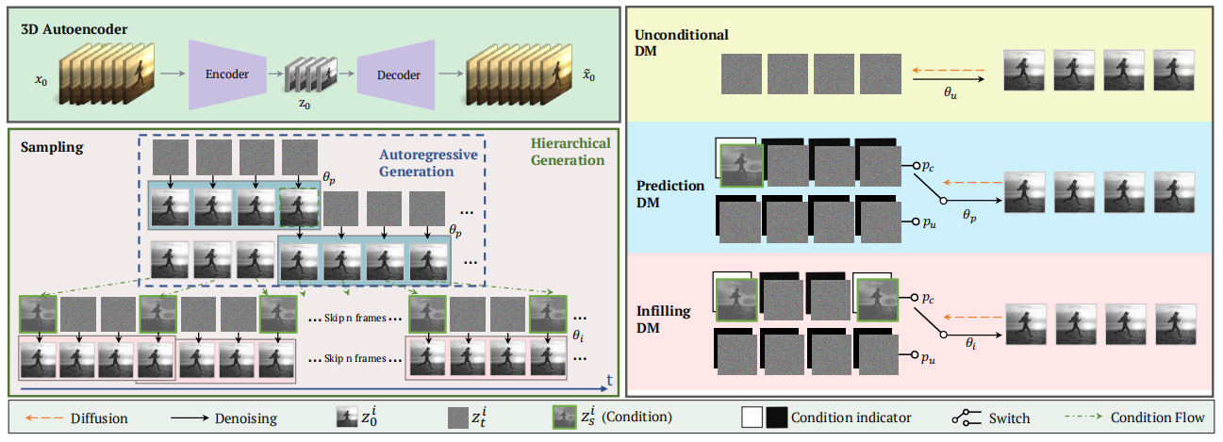
方法

Slide 6
方法
首先用三维自动编码器将视频样本压缩到一个较低维潜在空间
然后设计一个统一视频扩散模型，该模型可以在一个网络中的潜在空间中进行无条件生成和条件视频预测；这使得模型能够以自回归的方式将生成的视频自扩展到任意长度
为了进一步提高生成的长视频的一致性，缓解随时间累积误差导致的质量下降问题，提出首先使用自回归模型稀疏生成一个视频，然后通过插值扩散模型将其插值到更高的帧率

Slide 7
Video Compression

Slide 8
Video Autoencoder
使用一个轻量级的3D自动编码器来压缩视频，包括一个编码器E和一个解码器D，它们都由几层3D卷积组成
训练目标包括重建损失Lrec和对抗性损失Ladv。重构损失Lrec由像素级均方误差（MSE）损失和感知级LPIPS损失组成
LPIPS (Learned Perceptual Image Patch Similarity) 是一种用于评估图像或视频质量的度量方法，通过比较深度学习模型提取的特征来测量不同图像间的视觉相似性

Slide 9
Short Video Generation

Slide 10
Video Generation Backbone
遵循VDM中的方法，利用时空分解的3D U-Net架构来估计；使用1×3×3的仅空间3D卷积，并在部分层中添加时间注意力
研究了两种注意力：联合时空自注意力和分解的时空自注意力 ；然而联合时空注意力并不能显著提高效益，同时增加了模型复杂性，并有时在随机位置引入斑点状伪影
使用自适应组归一化将时间步嵌入注入归一化模块中，以控制通道级比例和偏置参数

Slide 11
Long Video Generation

Slide 12
Autoregressive Video Generation
上述框架只能生成短视频，其长度由训练期间输入的帧数决定
以自回归的方式根据前一个潜在码生成未来潜在码，以促进长视频的生成
在通道维度上添加一个额外的二进制掩码，以指示它是一个条件帧还是一个要预测的帧
通过随机将不同的二进制掩码设置为1或0，我们可以训练我们的扩散模型同时进行无条件视频生成和条件视频预测

Slide 13
Hierarchical Video Generation
使用分层生成缓解可能由于随着时间的推移而累积的错误而导致质量下降的风险
首先在稀疏帧上训练一个自回归的视频生成模型来形成视频的基本故事线，然后训练另一个插值模型来填充缺失的帧
插值模型的训练与自回归模型相似，除了将每两帧稀疏帧之间的中间帧的二值映射设为零

Slide 14
Conditional Latent Perturbation
生成足够长的视频样本，还需要更多的预测步骤；提出了条件扰动来减轻由上一代步骤引起的条件误差
不是直接影响z₀，而是在任意时间s使用噪声潜在码z_{s}作为训练期间的条件，这意味着我们也会在条件框架上执行一个扩散过程
为了保持条件信息的保留，使用最大阈值s_{max}来夹住一个小噪声水平的时间步长
在采样过程中，使用一个固定的噪声水平来在自回归预测过程中一致地添加噪声

Slide 15
总结
显著地降低了数据维度，并加快了训练和采样
在短视频和长视频生成设置下，在各种数据集上实现了新的最先进的结果和更高的分辨率
证明了条件潜在扰动在减少自动回归延长视频长度时引起的累积误差方面的有效性

